Slide 1

2
0
2
0
面向对象高级
让代码充满乐趣
Creating an extraordinary future

Slide 2




上节课内容回顾
上节课主要内容
01
02
03
04
面向对象
类定义和使用
继承
多继承
理解：面向对象编程的优势
掌握：类的定义和类的实例化
理解： self 的作用
掌握： 初始化函数和析构函数的应用
掌握：继承的用法和作用
掌握：mro的继承规则

Slide 3

01
常用内置函数
OPTION
02
属性调用过程
目录页
OPTION
03
魔法方法
OPTION
04
协议
OPTION

Slide 4
01
常用内置函数
OPTION

Slide 5
思 考
思考一：
上节课掌握了类的定义和基本使用，可以通过点操作符去访问属性和方法，但是如果属性不存在会怎么办呢？
思考二
不希望因为属性不存在而出现报错，如何避免这个问题呢？

Slide 6
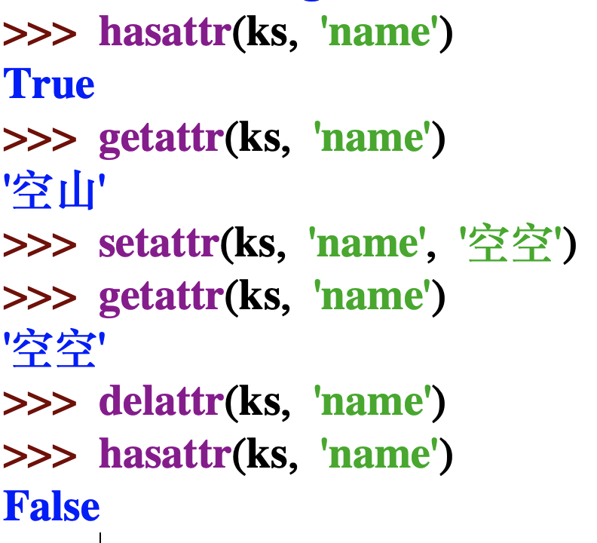
属性访问函数
ks = HunXue('空山', 18)
hasattr 判断属性是否存在
getattr 得到属性值，没有则报错
setattr 设置属性值
delattr 删除属性
注意：属性名需要加上引号
attr 即attribute 的缩写

Slide 7
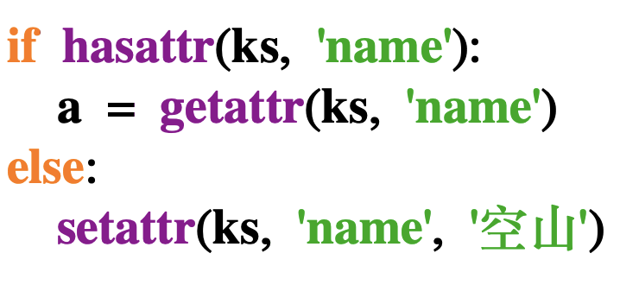
属性访问函数
通过简单 if 判断就能避免属性不存在时，报错的问题，同时也可以设置属性值
思考：这个三目运算能否保证 a 得到属性值

Slide 8
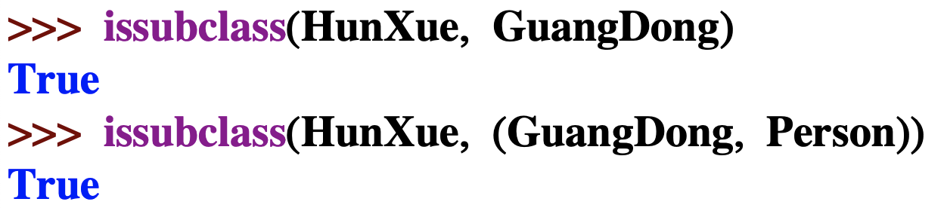
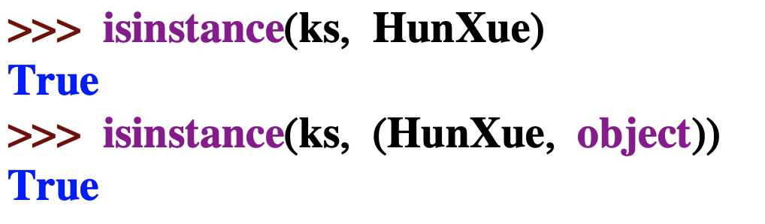
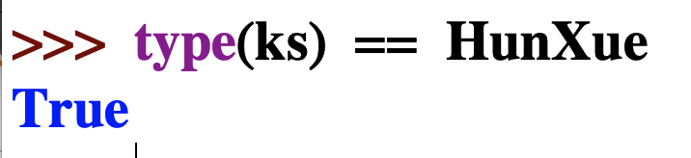
对象关系方法
issubclass 判断第一个类是不是后面类的子类
isinstance 判断实例是否是后面的实例
type 也可以判断，但是只能判断单个类

Slide 9
总 结
01
属性调用
对象关系
属性调用函数
掌握： isinstance 和 type 方法
掌握： hasattr、getattr、setattr、delattr
02
对象关系方法

Slide 10
02
属性调用过程
OPTION

Slide 11
思 考
思考一：
学到现在已经接触了很多的内置方法，那么这么多方法，Python底层是如何去实现的呢？

Slide 12
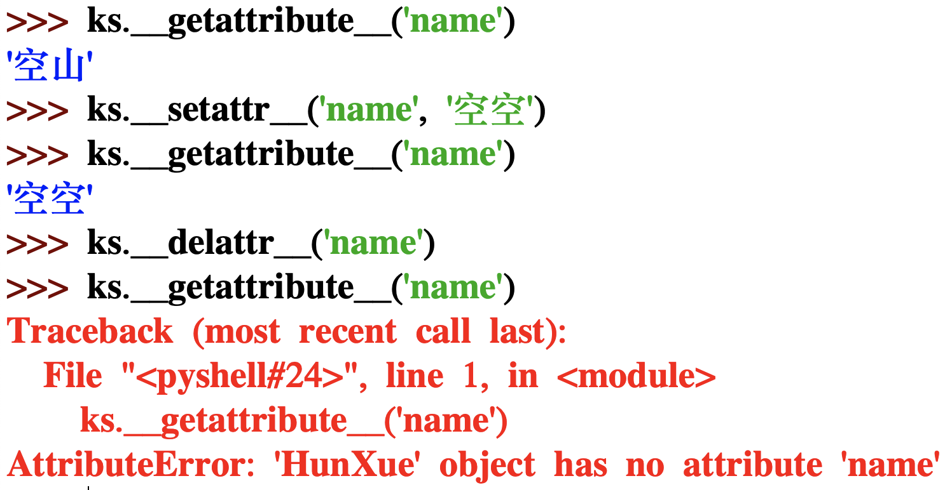
属性调用过程
这里调用了一些内置的方法，
也会同样的效果
这是因为那些函数本身就是调用的这些方法

Slide 13
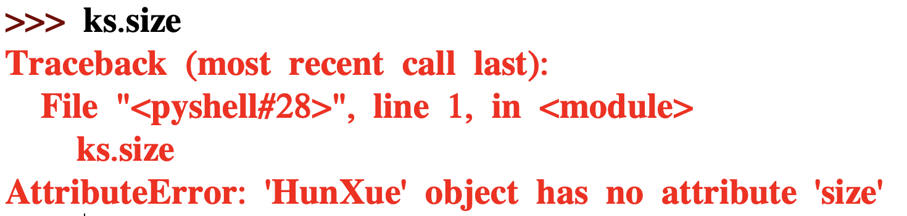
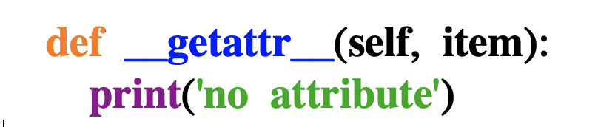
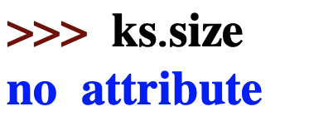
属性调用过程
当实例调用一个不存在的属性的时候，会发生报错，
但是如果增加__getattr__方法，则不会报错，而是执行此方法内的内容

Slide 14
属性调用过程
ks
属性不存在
ks.size
ks.__getattr__('size')
属性存在
无定义
ks.__getattribute__('size')
有定义
报错
结束

Slide 15
03
魔术方法
OPTION

Slide 16
思 考
思考一：
刚才展示了这些内置方法，通过这些可以看出，很多时候，都是在使用内置的方法来实现一些功能，通常把这些方法称之为魔法方法

Slide 17
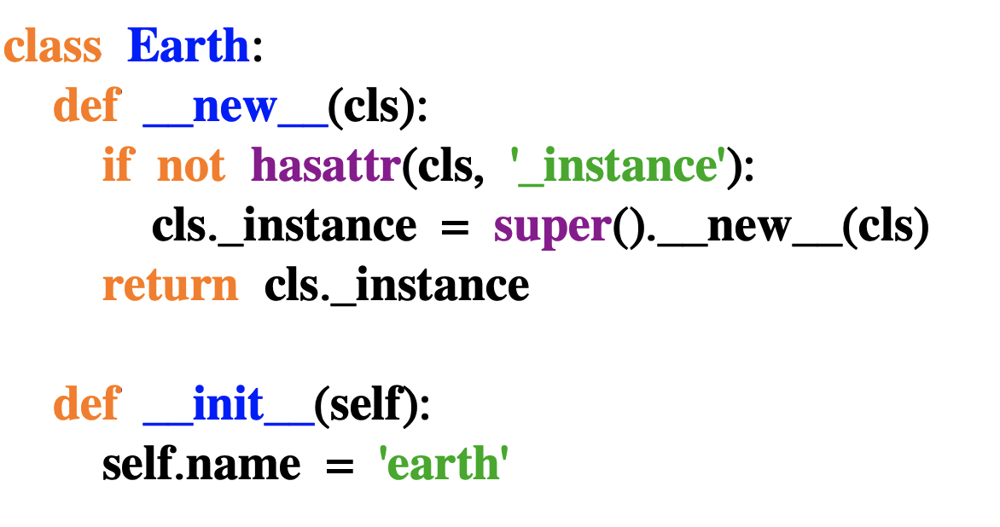
魔法方法
Python中很多内置方法都是两个下划线在两边，中间是单词名字，并且这样的方法名字有一定的特殊的含义，把这种方法都称之为魔法方法
比如这里的__new__方法，就是最开始调用的一个方法，会在初始化之前自动调用

Slide 18
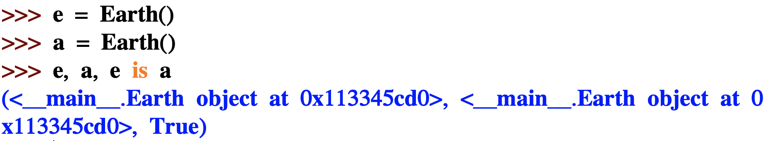
单例模式
利用__new__方法，可以很方便的去实现一个类的单例模式
单例模式的意思是：类始终只有一个实例存在，不会同时出现多个实例

Slide 19
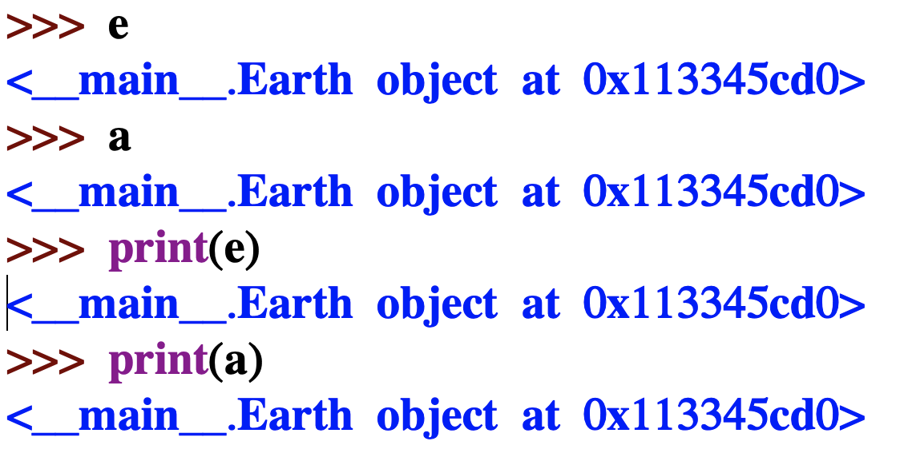
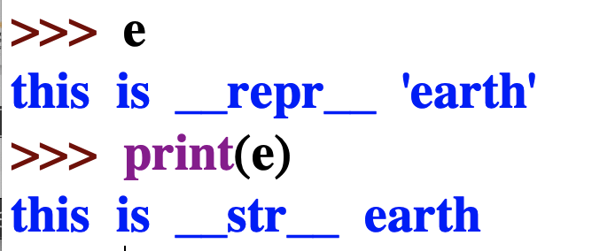
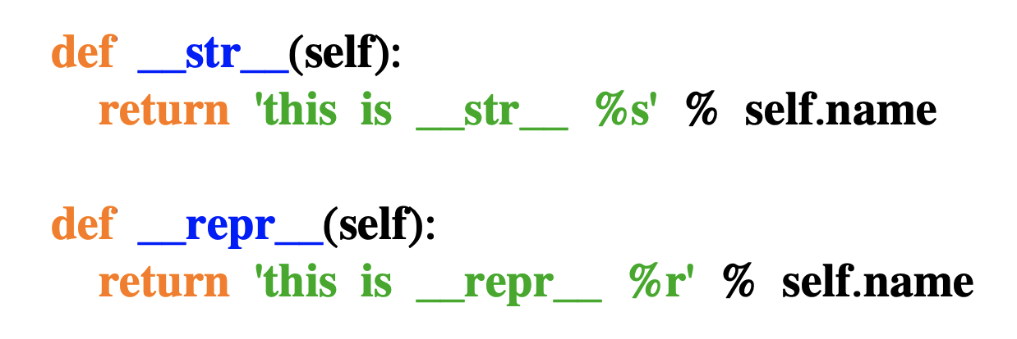
输出魔法方法
__str__ : 修改print打印时的样子
__repr__ : 修改直接打印时的样子

Slide 20
04
协议
OPTION

Slide 21
思 考
思考一：
刚才已经自定义修改了很多的属性，那再大胆点是否可以去自定义类似于元组这样的序列类型呢？

Slide 22
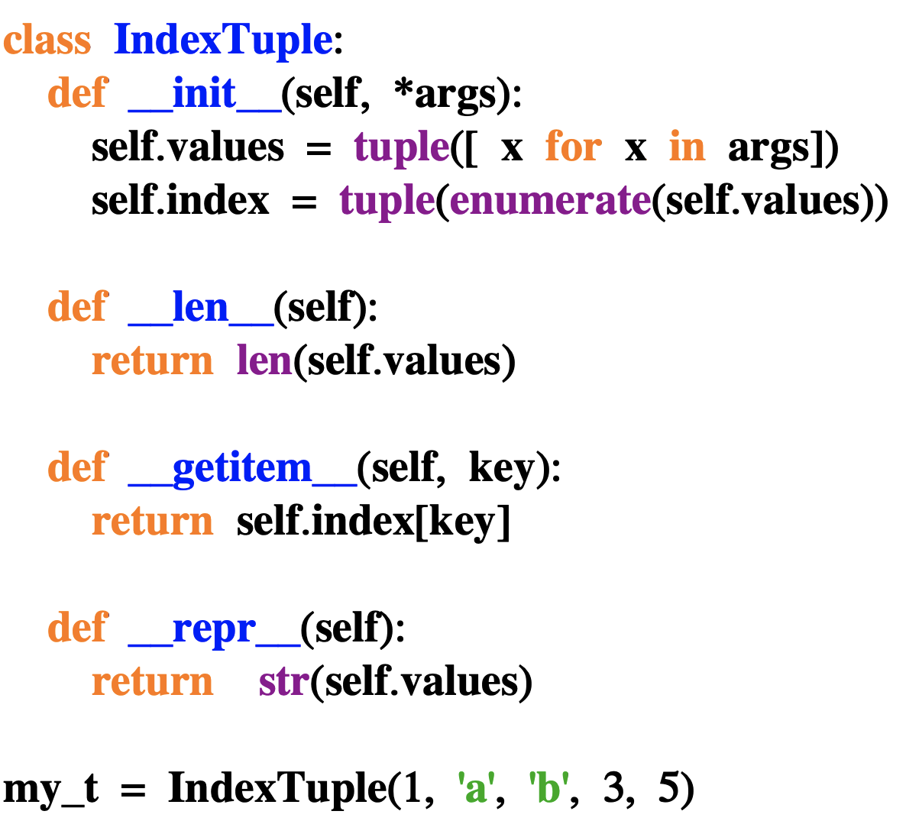
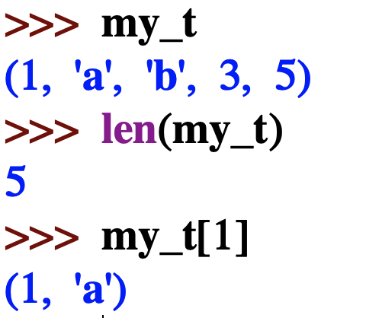
序列协议
序列协议即定义：__len__, __getitem__，__setitem__,__delitem__等协议，如果不需要改变，那后两个就不要定义

Slide 23
协议
Python中有很多的协议，比如序列协议等很多协议，只要遵守这些协议，既可以说是对应的类型，比如定义了序列类型协议，则定义的类就是序列类型

Slide 24
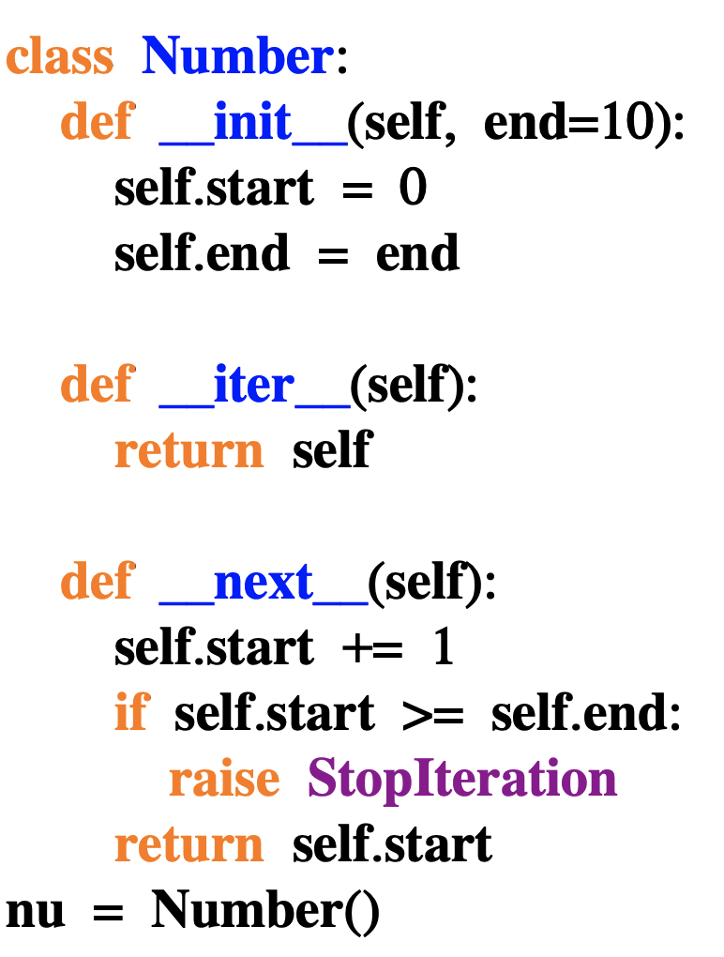
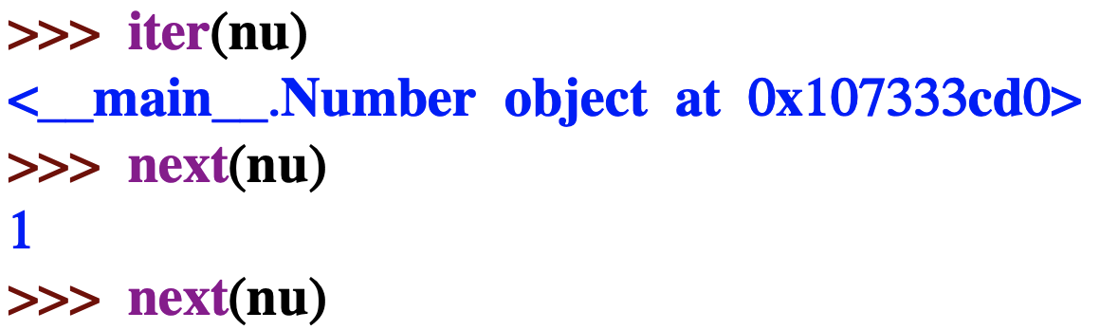
迭代器协议
只要类实现了__iter__ 和 __next__ 方法，则这个类就是迭代器，因此只要实现这两个方法，则是可以迭代对象

Slide 25
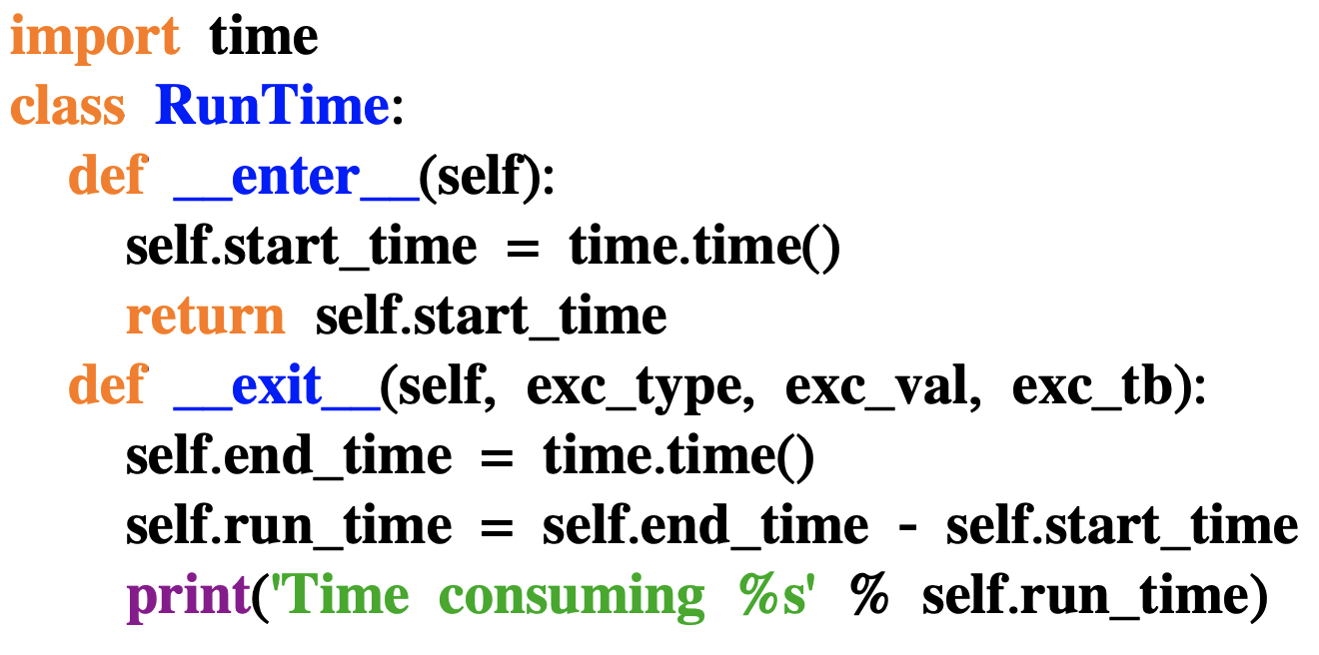
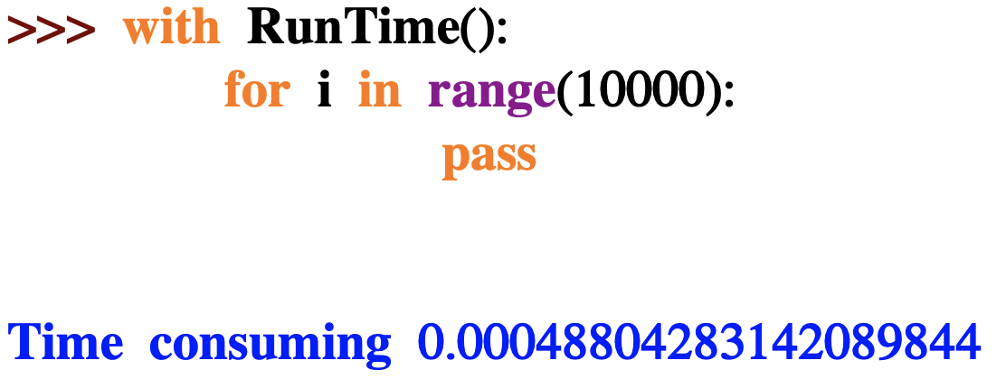
上下文协议
同样的还有上下文协议，即我们之前讲过的with的使用，只要类里面定义__enter__和__exit__这两个方法，则可以使用with去使用此对象

Slide 26
本节课总结
常用内置函数
属性调用过程
掌握：hasattr、getattr、setattr、isinstance
掌握：属性调用的过程
01
02
04
03
协议
魔法方法
了解：序列类型协议、上下文协议、迭代器协议
掌握：__new___， ___str___, ___repr___

Slide 27
作业
测试列表推导和不用列表推导那一种速度更快
range不可以使用小数做步长，实现一个可迭代对象，可以实现小数步长

Slide 28
2
0
2
0
感谢自强不息的自己
PPT模板下载：www.1ppt.com/moban/ 行业PPT模板：www.1ppt.com/hangye/
节日PPT模板：www.1ppt.com/jieri/ PPT素材下载：www.1ppt.com/sucai/
PPT背景图片：www.1ppt.com/beijing/ PPT图表下载：www.1ppt.com/tubiao/
优秀PPT下载：www.1ppt.com/xiazai/ PPT教程： www.1ppt.com/powerpoint/
Word教程： www.1ppt.com/word/ Excel教程：www.1ppt.com/excel/
资料下载：www.1ppt.com/ziliao/ PPT课件下载：www.1ppt.com/kejian/
范文下载：www.1ppt.com/fanwen/ 试卷下载：www.1ppt.com/shiti/
教案下载：www.1ppt.com/jiaoan/ PPT论坛：www.1ppt.cn
码趣教育
Creating an extraordinary future

